Slide 1
OTT 유지 이탈 방지 및
리텐션 최적화를 위한 생성형 AI 서비스
2026.03.17 최민우
Notes:
[Sources] - This slide is an original design created for the user. No external factual claims or assets were used. [/Sources]

Slide 2





기획의도 ① | OTT 구독 전쟁의 핵심은 “유지(리텐션)”
획득 비용이 커질수록, 이탈(해지) 방어가 곧 매출 방어
가격 인상
콘텐츠 분산
추천 만족도↓
구독 피로(Subscription fatigue)
39%
최근 6개월 내
유료 스트리밍(SVOD) 1개 이상
해지 경험 (Deloitte, 2025)
41%
콘텐츠 가치가
가격만큼 “아깝다”
24%
해지 후 “재구독”
(churn & return)
Notes:
[Sources] - Deloitte press release (Digital Media Trends, 2025): https://www.deloitte.com/us/en/about/press-room/digital-media-trends-consumption-habits-survey.html - Deloitte report page (2025 Digital Media Trends): https://www.deloitte.com/us/en/insights/industry/technology/digital-media-trends-consumption-habits-survey/2025.html - Image (Unsplash): https://images.unsplash.com/photo-1584905066893-7d5c142ba4e1 [/Sources]

Slide 3
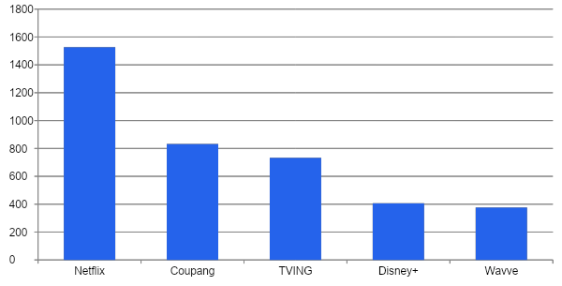

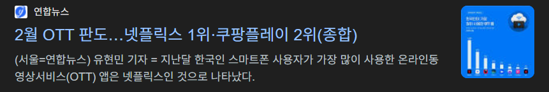


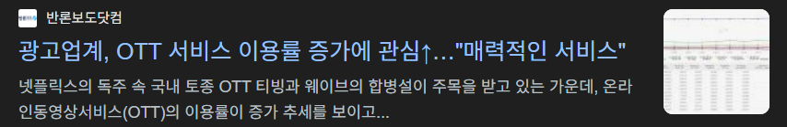
기획의도 ② | 국내 OTT도 “변동성” 확대 (MAU 변화)
플랫폼별 이용자 규모/성장세가 엇갈리며, 유지 전략 중요성↑
2026년 2월 OTT MAU (만 명)
전월 대비 변화(요약):
넷플릭스 -64만 | 웨이브 -25만 | 디즈니+ +89만 | 쿠팡플레이 +50만 | 티빙 +18만
https://www.etnews.com/20260309000306
Notes:
[Sources] - ETNews (모바일인덱스 인용, 2026년 2월 OTT MAU 및 전월 대비 변화): https://www.etnews.com/20260309000306 - Image (Unsplash): https://images.unsplash.com/photo-1560169897-fc0cdbdfa4d5 [/Sources]

Slide 4
개발목표 ① | 기능 1: 이용행태 기반 이탈 위험 진단 리포트 제공
이용행태 데이터를 분석해 운영자가 즉시 이해할 수 있는 진단 결과 제공
운영자에게 제공되는 기능
STEP 1. 사용자 데이터 수집
• 이용행태 데이터 기반 이용자 유형 자동 분류
• 이탈 위험 점수와 위험군(안정/주의/위험) 제공
• 핵심 특성 요약이 포함된 진단 리포트 생성
• 운영자가 바로 활용할 수 있는 결과 화면 제공
이용행태·선호도 데이터 수집
STEP 2. 이용 패턴 분석
행동 특성 기반 성향 태그 생성
주요 입력 정보
요금제/광고형 여부, 최근 사용 여부, 이용 빈도, 주중·주말 이용시간, 시청 기기, 콘텐츠 선호, 추천/검색 성향, 몰아보기 성향, 기본 인구통계
STEP 3. 이탈 위험 진단
이탈 위험 점수와 위험군 산출
리포트 화면 예시
• 이용자 유형 태그
• 이탈 위험 점수(0~100)
• 위험군 배지(안정/주의/위험)
• 핵심 행동 특성 요약
STEP 4. 결과 리포트 제공
운영자/관리자가 바로 확인 가능
Notes:
[Sources] - (Method reference) Deloitte Digital Media Trends에서 ‘해지/재구독’ 및 ‘가치 대비 가격’ 지표가 리텐션 중요성 근거로 활용 가능: https://www.deloitte.com/us/en/about/press-room/digital-media-trends-consumption-habits-survey.html [/Sources]

Slide 5
개발목표 ① | 기능 1: 이탈 위험 이용자 조회 및 관리 지원
진단 결과를 바탕으로 운영자가 빠르게 선별·관리할 수 있는 화면 구성
운영자 기능 구성
기능 1 활용 화면
대시보드에서 위험군 비율, 이용자 유형 분포, 최근 진단 결과를 한눈에 확인 위험군 사용자만 필터링하여 우선 관리 대상을 빠르게 선별
1. 전체 현황 대시보드
위험군 비율 · 유형 분포 · 최근 진단 결과
2. 위험군 필터링
주의/위험군만 조회해 우선 대응 대상 선별
3. 사용자 상세 보기
이용 데이터, 유형 태그, 위험 점수 확인
상세 제공 항목
4. 관리 메모/대응 기록
운영 참고 메모 및 관리 이력 기록
• 유형 태그
• 위험 점수
• 위험군 분류
• 주요 행동 특성 요약
• 운영 참고 메모/관리 이력
5. 결과 저장 · 내보내기
CSV 저장 및 내부 보고 자료 활용
6. 운영 리포트
주간/월간 위험군 현황 요약
Notes:
[Sources] - Background motivation for retention/price sensitivity (Deloitte Digital Media Trends 2025): https://www.deloitte.com/us/en/insights/industry/technology/digital-media-trends-consumption-habits-survey/2025.html [/Sources]

